Slide 1
DALEKOHLEDY

Slide 2
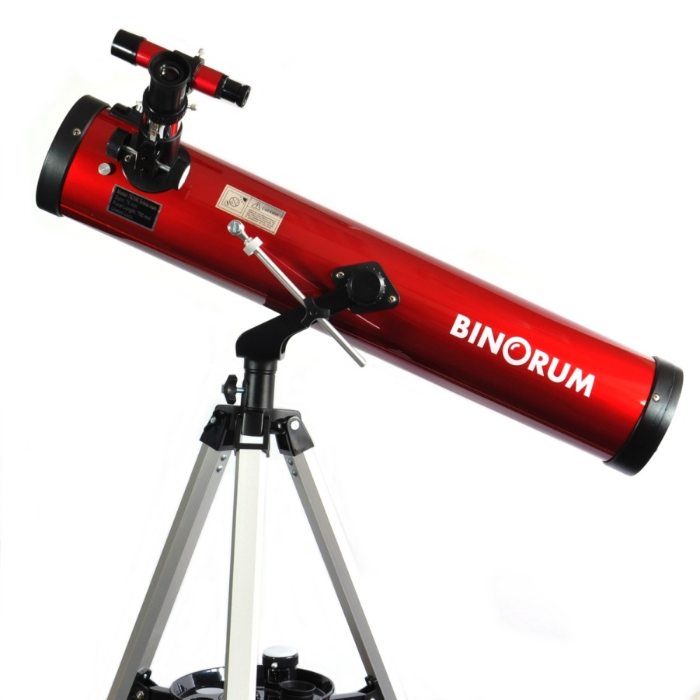
DALEKOHLEDY
pozorování vesmírných objektů
mořeplavba
Vojenství, ozbrojené složky
myslivost
Divadelní kukátko, hračky

Slide 3
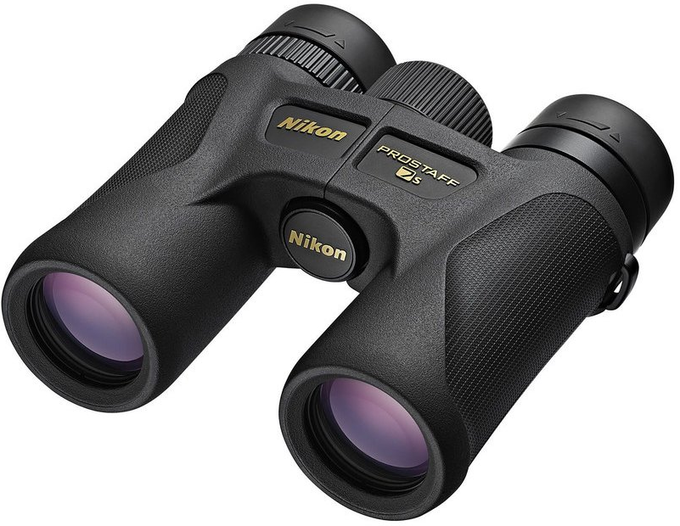
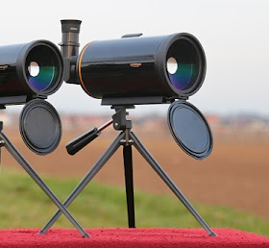
DALEKOHLEDY
Čočkové - refraktory
zrcadlové - reflektory

Slide 4
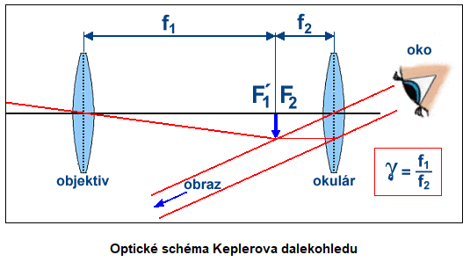
Keplerův dalekohled
Vlastnosti obrazu: zvětšený, skutečný, převrácený (nevadí u *) objektiv i okulár: spojka

Slide 5
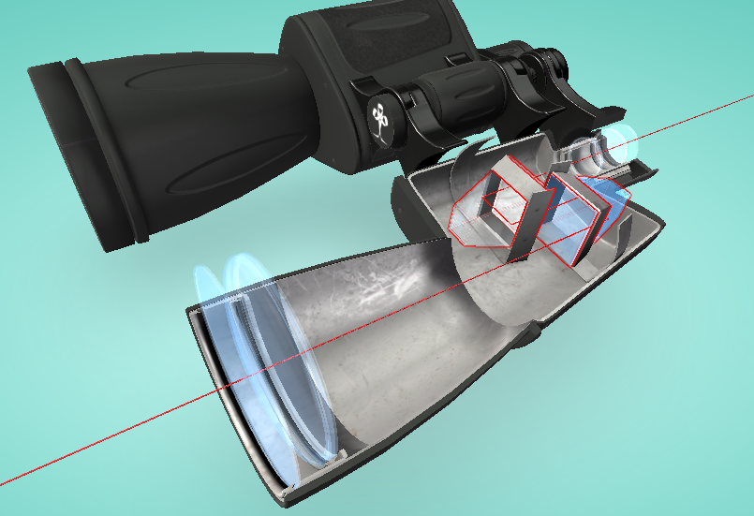
TRIEDR
Upravený Keplerův dalekohled
Vlastnosti obrazu: zvětšený, skutečný, přímý
Konstrukce s hranoly umožňuje podstatné zkrácení těla.

Slide 6
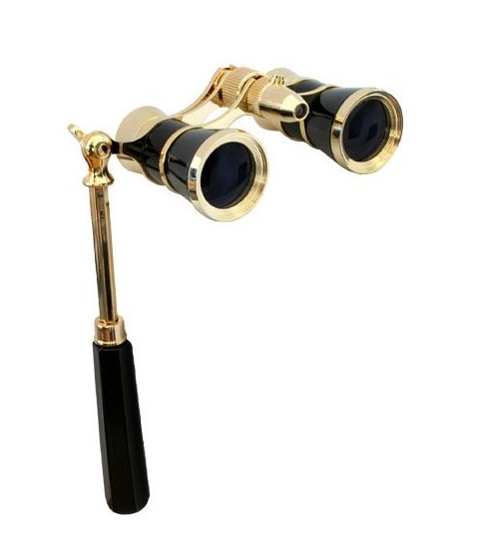
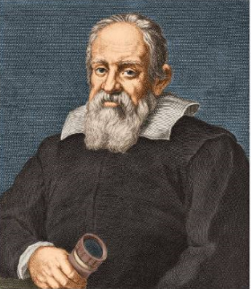
Galileův dalekohled
Využití: divadelní kukátko
21.8.1609 – Galileo Galilei
získal doživotní profesuru na univerzitě v Padově
zakreslil měsíční povrch, sluneční skvrny
objev 4 Jupiterových měsíců: Io, Europa, Ganymedes, Callisto
Vlastnosti obrazu: zvětšený, neskutečný, přímý objektiv: spojka, okulár: rozptylka

Slide 7
Zrcadlové dalekohledy
Newtonův
Cassegrainův
Herschelův
Největší zrcadlový dalekohled v ČR
od roku 1967 na observatoři v Ondřejově. Parabolické zrcadlo o průměru 208 cm má hmotnost 2340 kg a ohniskovou vzdálenost 9 m. Přesnost jeho tvaru je neuvěřitelná - největší odchylka od ideální plochy je pouhá deseti tisícina milimetru!

Slide 8
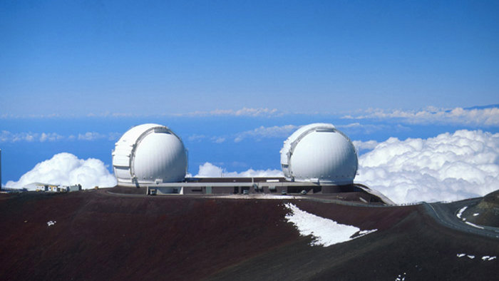
Největší pozemské dalekohledy
Keck I a II – 1993 na Havajských ostrovech
Uspořádání: 36 zrcadel ve tvaru šestiúhelníků dokáže pracovat jako 1 zrcadlo o průměru 10 m
Dokáží zaregistrovat plamen svíčky na Měsíci
Řídí Caltech a NASA

Slide 9
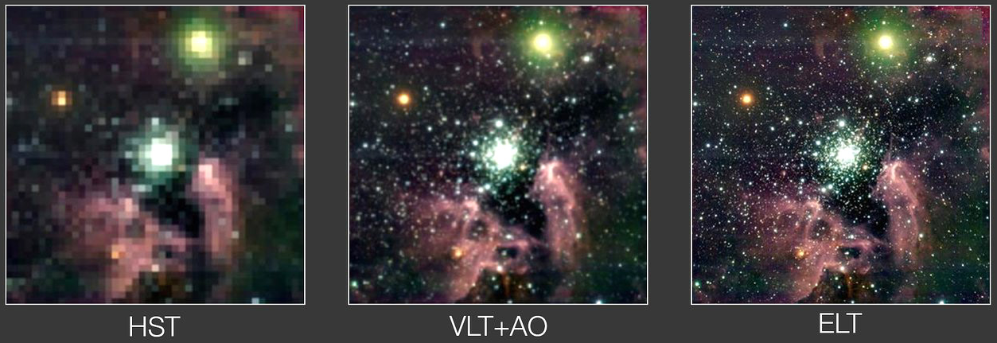
Největší pozemské dalekohledy
ELT – Extra Large Telescope – 2027
Uspořádání: 798 zrcadel ve tvaru šestiúhelníků dokáže pracovat jako 1 zrcadlo o průměru 39,3 m
Na hoře Cerro Armazones v severní Chile jej staví Evropská jižní observatoř
hledání exoplanet a protoplanetárních systémů
zkoumání povahy a rozložení temné hmoty a temné energie
objevy týkající se formování a evoluce největších struktur vesmíru.

Slide 10
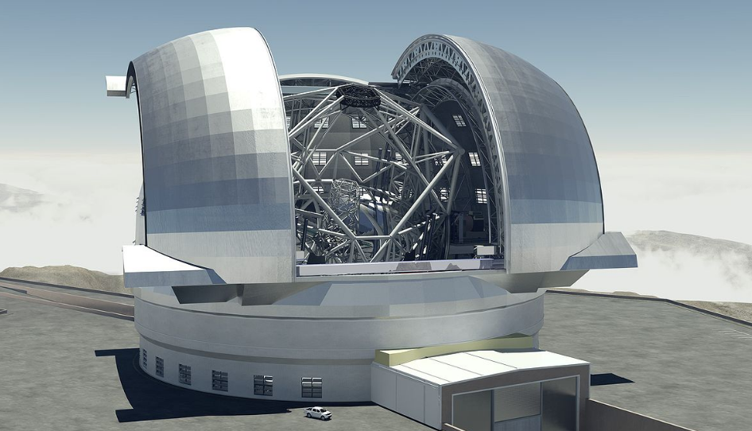
Největší pozemské dalekohledy
ELT – Extra Large Telescope – 2027

Slide 11
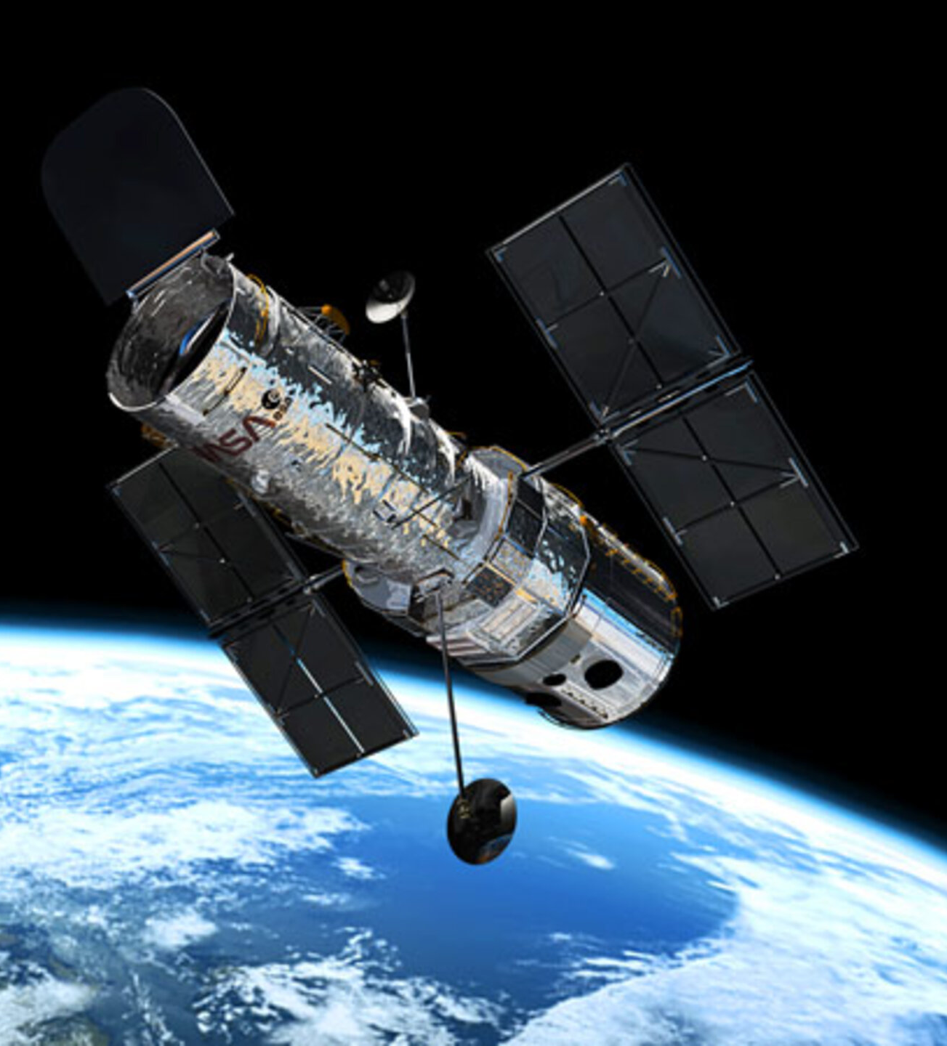
Největší vesmírné dalekohledy
HST – Hubble Space Telescope
od roku 1990
Plánovaná životnost: 15 let
Oběžná dráha: 567 km nad Zemí
Průměr zrcadla: 2,4 m
Ostré snímky vesmíru
Spektra: UV, viditelné, IČ

Slide 12
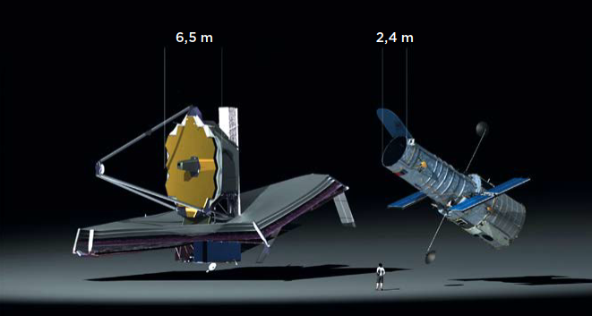
Největší vesmírné dalekohledy
JWST – James Webb Space Telescope
od roku 2014, 2018, 2020, 18.12. 2021, náhrada HST
Oběžná dráha: librační centrum L2: 1,5 mil. km od Země
Plánovaná životnost: 5 let (palivo na 10 let)
poznání vývoje prvních galaxií a hvězd po Velkém třesku, pátrání po životě mimo Sluneční soustavu.
Spektra: IČ

Slide 13
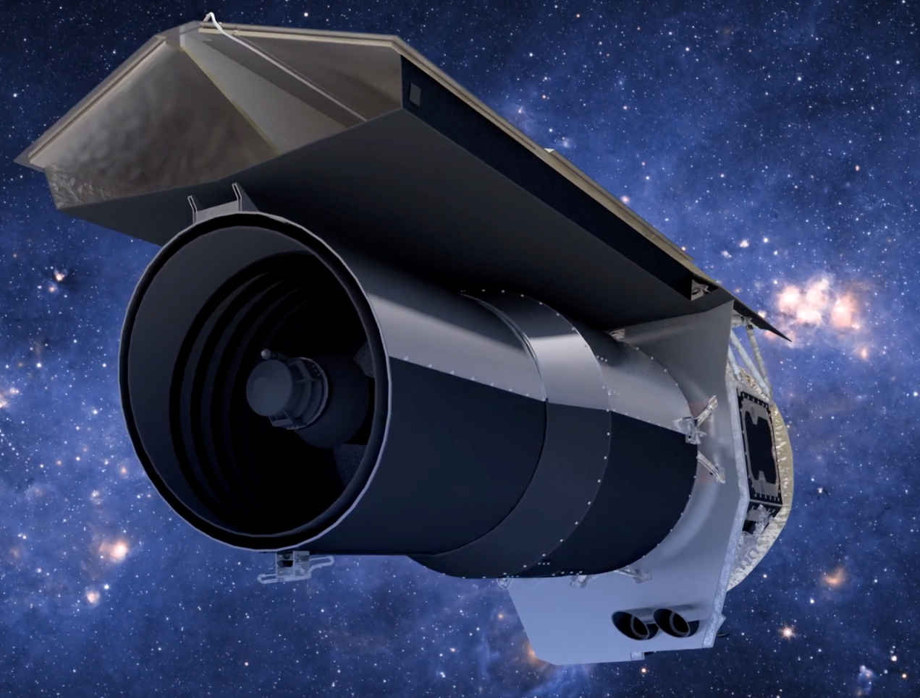
Největší vesmírné dalekohledy
SIRTF – Space Infrared Telescope Facility – Spitzer
od roku 2003, spektra: IČ (největší IČ teleskop)
Oběžná dráha: heliocentrická
Plánovaná životnost: 2,5 let (palivo na 10 let)
M = 50 kg, zrcadlo z beryllia: 85 cm, 5.5 K.
Objevy: 2003 – světlo z nejstarších * ve vesmíru, 2005 – exoplaneta, potvrzení Mléčné dráhy jako spirální galaxie s příčkou, 2008 – galaktická porodnice (4000 */yr), 2009 – nový prstenec Saturnu, 2010 – nejstarší kvasary ve vesmíru
Další úkoly: zpřesnění hodnoty Hubbleovy konstanty, hledání galaxií na okraji vesmíru, zpřesnění parametrů více než 700 těles, která se pravidelně přibližují k Zemi

